Slide 1
Разработка модуля алгоритма случайного леса для оценки достоверности филогенетических деревьев на языке Python
Малафеев Л.С. ПИбд-41

Slide 2
Актуальность
Бутстреп-анализ является стандартным методом оценки достоверности филогенетических деревьев, однако интерпретация полученных значений не всегда однозначна, а устойчивость оценок зависит от свойств набора данных и выбранных параметров анализа. Основным недостатком метода являются высокие вычислительные затраты, связанные с необходимостью построения 100-500 реплик деревьев. Применение методов машинного обучения позволяет учитывать множественные признаки данных одновременно и получать более точную оценку достоверности при значительном снижении времени вычислений.

Slide 3
Аналоги
Приложение | MEGA | UGENE | PhyML (aLRT) | IQ-TREE (UFBoot) | RAxML | Разрабатываемый модуль
Построение и базовая оценка дерева | + | + | + | + | + | +
Различные методы построений | + | + | - | - | - | -
Анализ качества данных и признаков | - |  | - | - | - | +
ML-предсказание поддержки с интерпретацией | - | - | - | - | - | +
Анализ информативных признаков (branch length, signal strength, alignment quality и др.) | - | - | - | - | - | +
Визуализация результатов | + | + | + | + | − | +
Выбор и настройка пользовательских признаков | − | − | − | − | − | +
Поддержка русского языка | − | + | − | − | − | +

Slide 4
Цель работы
Повышение качества и скорости оценки достоверности филогенетического дерева и надёжности ветвей путём применения алгоритма случайного леса для многомерного анализа молекулярных последовательностей и параметров построенного дерева.

Slide 5
Задачи
Провести анализ существующих методов и программных средств для решения поставленной задачи.
Подготовить обучающую выборку.
Разработать и обучить модель машинного обучения.
Реализовать графический интерфейс пользователя.
Провести тестирование модели.
Сравнить результаты модели с традиционными методами анализа.
Сформулировать выводы по результатам исследования.
Подготовить эксплуатационную и отчётную документацию.

Slide 6
Требования к системе
Загрузка и валидация файлов
Построение филогенетического дерева
Извлечение биологических признаков
Выбор признаков для аналзи
Применение модели машинного обучения
Предсказание поддержки узлов
Визуализация деревьев
Обработка ошибок

Slide 7
Технологии
Язык: Python.
Тип приложения: настольное приложение (desktop)
Интерфейс: графический интерфейс на PyQt5.
Биоинформатические библиотеки: Biopython, DendroPy.
Машинное обучение: Scikit-learn (Random Forest, StandardScaler).
Обработка данных: Pandas, NumPy, SciPy.
Визуализация: Matplotlib.
Источники данных: TreeBase, NCBI GenBank.

Slide 8
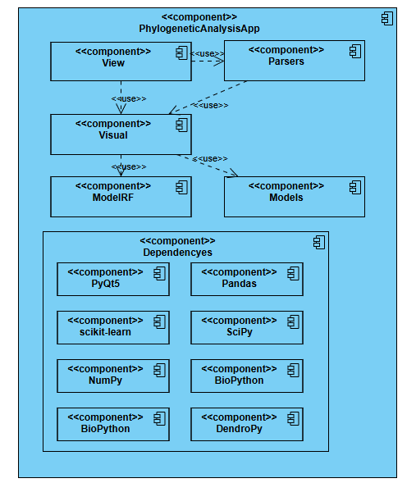
Диаграмма компонентов
Показывает компоненты системы, их взаимодействие и используемые библиотеки

Slide 9
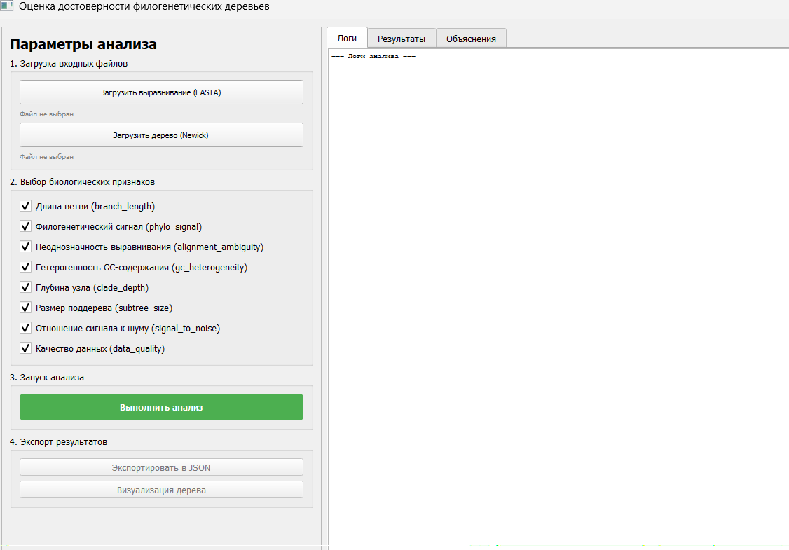
Реализация

